Slide 1
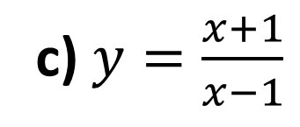
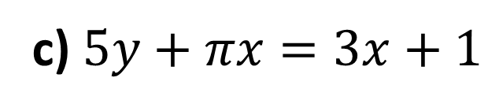
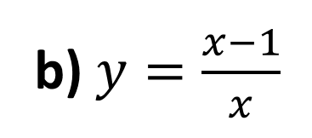
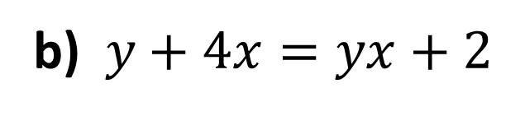
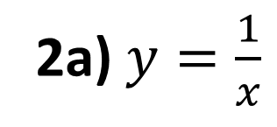
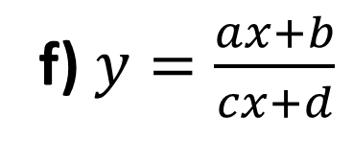
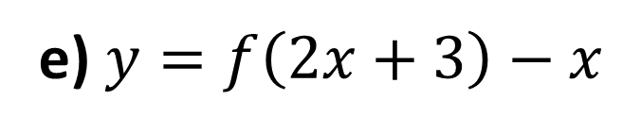
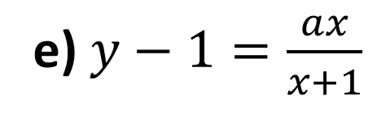
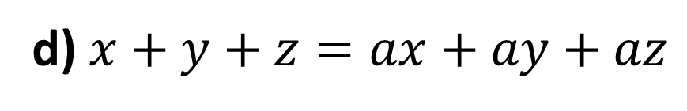
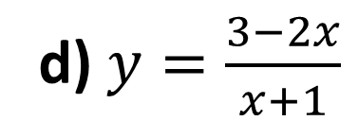
2a) $y=\frac{1}{x}$
1a) 𝑦 = 6𝑥 + 𝑎𝑥 + 𝑏
b) $y=\frac{x−1}{x}$
b) $y+4x=yx+2$
c) $5y+πx=3x+1$
c) $y=\frac{x+1}{x−1}$
d) $x+y+z=ax+ay+az$
d) $y=\frac{3−2x}{x+1}$
e)$y=f\left(2x+3\right)−x$
e)$y−1=\frac{ax}{x+1}$
f) 𝑦 + 𝑎𝑥 = 𝑏(𝑥 − 𝑎) − 3𝑦
f) $y=\frac{ax+b}{cx+d}$

Slide 2
ANSWERS

Slide 3
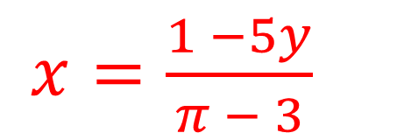
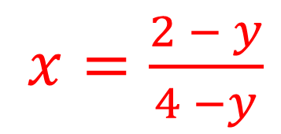
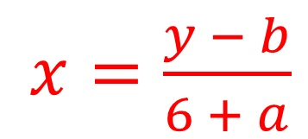
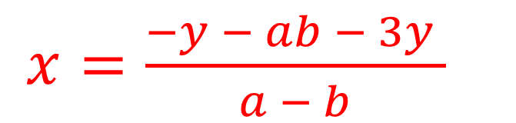
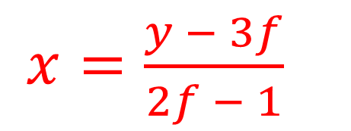
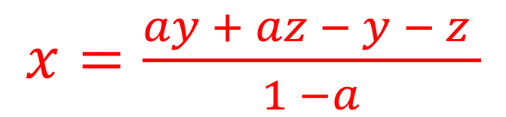
$x=\frac{y − b}{6 + a}$
1a) 𝑦 = 6𝑥 + 𝑎𝑥 + 𝑏
$x=\frac{2 − y}{4 −y}$
b) $y+4x=yx+2$
$x=\frac{1 −5y}{π − 3}$
c) $5y+πx=3x+1$
d) $x+y+z=ax+ay+az$
$x=\frac{ay + az − y − z }{1 −a}$
$x=\frac{y − 3f}{2f − 1}$
e)$y=f\left(2x+3\right)−x$
f) 𝑦 + 𝑎𝑥 = 𝑏(𝑥 − 𝑎) − 3𝑦
$x=\frac{−y − ab − 3y }{a − b}$

Slide 4
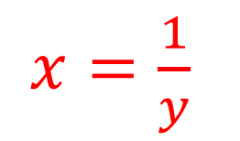
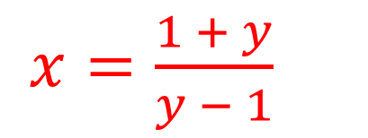
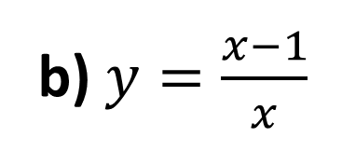
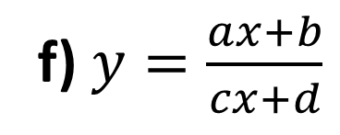
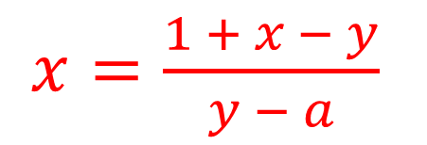
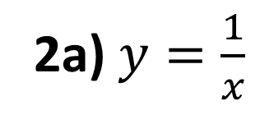
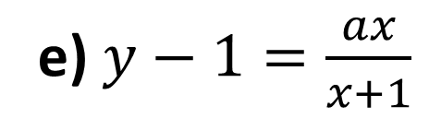
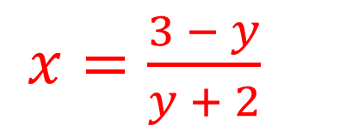
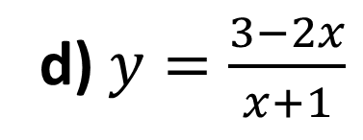
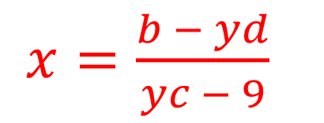
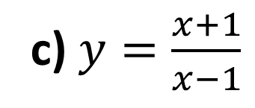
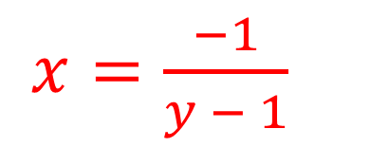
2a) $y=\frac{1}{x}$
$x=\frac{1}{y}$
b) $y=\frac{x−1}{x}$
$x=\frac{−1}{y − 1}$
c) $y=\frac{x+1}{x−1}$
$x=\frac{1 + y}{y − 1}$
d) $y=\frac{3−2x}{x+1}$
$x=\frac{3 − y}{y + 2}$
e)$y−1=\frac{ax}{x+1}$
$x=\frac{1 + x − y}{y − a}$
f) $y=\frac{ax+b}{cx+d}$
$x=\frac{b − yd}{yc − 9}$

